Slide 1
Aula 10
Da decisão ao código: construção incremental
Unidade 3 — Construção
Nível de IA: IA como colaboradora
Notes:
Aula 10 — Da decisão ao código: construção incremental. ~70 min de exposição; o restante é produção em sala.

Slide 2
De onde viemos
Unidade 2 — Projeto · Trabalho 2 entregue em 22/10
As decisões viraram ADRs — entre eles o da migração para PostgreSQL, com o caminho escolhido para subir o banco.
Tudo passou a entrar por Pull Request revisado, com CI verde e main protegida.
O branch entrega-2 congelou o projeto; a main segue viva — é dela que partimos hoje.
Retomada
Notes:
Para estudar: a Unidade 2 deixou três coisas que a construção usa a partir de hoje. As decisões registradas, com o ADR da migração para PostgreSQL, que diz como o banco vai subir. O fluxo de Pull Request, com CI verde, revisão de outro integrante e main protegida. E o branch entrega-2, que congelou o que foi entregue: a main continua viva, e é dela que a Unidade 3 parte.

Slide 3
Onde estamos
A Unidade 3 começa hoje
O produto roda e o projeto está justificado; agora a régua é sustentar mudança.
Até a Aula 14: três histórias novas, testes, a migração e a validação — tudo em incrementos.
A partir de hoje cada grupo precisa de um PostgreSQL acessível; a troca do código é na Aula 12.
Onde estamos
Notes:
O caso (Prato Cheio): a Marta, coordenadora voluntária, quer que doadores e ONGs se encontrem antes que a comida se perca. O piloto já roda a história zero e tem o projeto justificado. Até a entrega do Trabalho 3 o produto ganha pelo menos três histórias novas, testes derivados dos critérios, a migração para PostgreSQL e a validação contra a análise — sempre em incrementos que entram por PR.

Slide 4
Objetivo da aula
Transformar uma história priorizada em incrementos pequenos, que entram na main no mesmo dia — e que qualquer pessoa rastreia até a decisão que os originou.
Evidência que sai desta aula: o PR da primeira fatia da história (aberto ou integrado) e a definição de pronto do grupo no README.
Mapa da aula: 1 fatiar → 2 definição de pronto · produção A · 3 commits e PR → 4 rastrear → 5 IA gerando código · produção B. O exemplo que atravessa os cinco: o doador cancela uma doação.
Objetivo
Notes:
Cada ponto responde a uma pergunta da construção: qual é o menor pedaço que entra hoje (1), quando um pedaço está pronto para entrar (2), como o histórico conta o que mudou (3), como se volta do código à decisão (4) e o que verificar quando a IA escreveu o rascunho (5). Os cinco usam o mesmo exemplo — a história do doador que cancela uma doação —, para que se veja um incremento do começo ao fim.

Slide 5
1
Fatiar em incrementos que entregam valor
Incremento é a menor mudança que alguém consegue usar e que o grupo consegue integrar hoje. Ele atravessa as camadas — tela, rota, regra, SQL e teste — num pedaço fino, em vez de terminar uma camada inteira por vez.
fatia fina
teste do critério
PR revisado
main, no mesmo dia
Notes:
Ideia central: incremento é a menor mudança que alguém usa e que entra hoje, e ele atravessa as camadas num pedaço fino. Na Unidade 1 a história foi fatiada para ser entendida; na Unidade 3 ela é fatiada para ser integrada todo dia. Como reconhecer: tela, rota, regra, SQL e teste avançam juntos, um pouco cada. Erro típico: dizer "terminei o back, falta o front" — o pedaço não é usável e o teste do critério fica para depois.

Slide 6
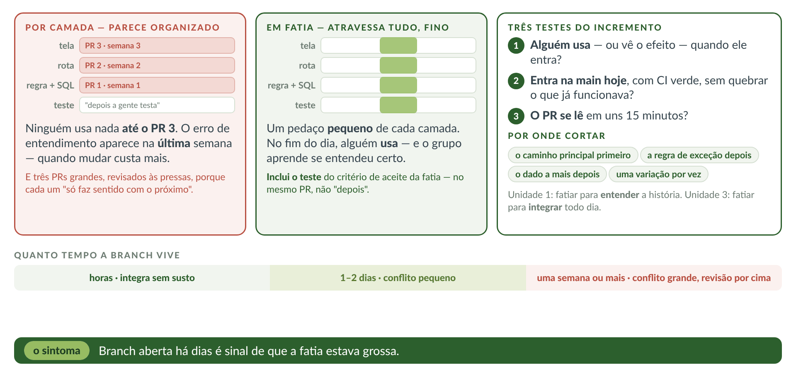
Fatia que integra hoje
Notes:
Ideia central: o incremento é vertical — um pedaço fino de cada camada, com o teste do critério — e não uma camada inteira por vez. Como reconhecer: passa nos três testes (alguém usa ou vê o efeito; entra na main hoje com CI verde; o PR se lê em uns 15 minutos). Por onde cortar: o caminho principal primeiro, a regra de exceção depois, o dado a mais depois, uma variação por vez. Erro típico: fatiar por camada — banco numa semana, rota na outra, tela na terceira —, que parece organizado e adia para o fim tudo o que pode dar errado. O sintoma é a branch que fica aberta por dias.

Slide 7
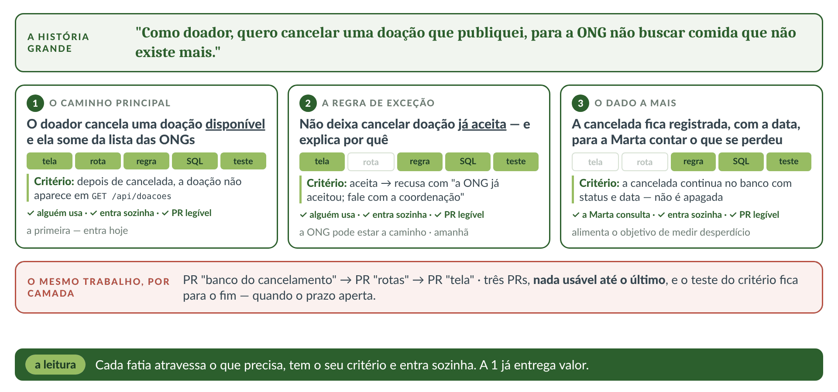
1
No Prato Cheio · o cancelamento em três fatias
Notes:
Exemplo resolvido. A história grande vira três fatias, e cada uma tem o seu critério de aceite e entra sozinha. A primeira é o caminho principal e já entrega valor: o doador cancela e a ONG deixa de ver a doação. A segunda é a regra de exceção (a doação já aceita não se cancela, porque a ONG pode estar a caminho). A terceira é o dado a mais (a data do cancelamento, que alimenta o objetivo de medir desperdício). Observe que nem toda fatia toca todas as camadas: a terceira não muda a tela. Compare com o corte por camada, que produz três PRs que só fazem sentido juntos.

Slide 8
1
Fatie para integrar hoje
7 min
ATIVIDADE · em trios, depois em voz alta
História: "Como voluntário, quero registrar que coletei a doação, para a ONG saber que a comida está a caminho." Proponham três fatias que passem nos três testes.
1. Qual é o caminho principal — a fatia que entraria hoje?
2. Que regra de exceção vira a segunda fatia?
3. Que dado a mais pode esperar a terceira?
4. Para cada fatia, o critério de aceite em uma frase.
Os três testes: alguém usa? entra hoje? o PR se lê? · gabarito nas notas do slide
Notes:
Uma resposta forte. FATIA 1, o caminho principal: o voluntário marca como coletada uma doação aceita, e a ONG vê o status mudar. Atravessa tela (o botão), rota (POST /api/doacoes/:id/coletar), regra (aceita passa a coletada), SQL (UPDATE com a guarda status = 'aceita') e teste. Critério: dado que a doação foi aceita, quando o voluntário registra a coleta, ela aparece como coletada para a ONG. FATIA 2, a regra de exceção: recusar a coleta de uma doação que não foi aceita (disponível ou cancelada), com mensagem clara. FATIA 3, o dado a mais: registrar o horário da coleta — é o que permite medir o tempo entre disponível e coletada, um objetivo do caso. Também vale como terceira: quem coletou; nesse caso, cuidado com dado pessoal. ERROS TÍPICOS: "fazer a tabela de coletas" e "fazer a tela do voluntário" são camadas, não fatias; "tudo junto" não entra hoje. Pergunta de fechamento: das três, qual alguém usa no fim da noite? Só a primeira — e é por isso que ela vem primeiro.

Slide 9
PARA IR ALÉM
Incrementos pequenos e integração contínua
Lote pequeno reduz o risco de integrar — é uma das conclusões mais estáveis sobre entrega de software.
Referência | Ano | O que você tira dela
FOWLER, M. Continuous Integration (martinfowler.com) | 2006 | integrar todo dia, na main, com build verificado
HUMBLE, J.; FARLEY, D. Continuous Delivery | 2010 | lote pequeno e main sempre pronta para entregar
FORSGREN, N.; HUMBLE, J.; KIM, G. Accelerate | 2018 | lote pequeno e branch curta andam com entrega melhor
COHN, M. User Stories Applied | 2004 | dividir a história em pedaços que entregam valor
Leitura opcional. O texto de Fowler é curto e de acesso livre; comece por ele.
Referências · não substituem a sua consulta
Notes:
Accelerate resume pesquisas anuais com milhares de times: trabalhar em lotes pequenos e integrar na main com frequência aparece associado a entrega mais rápida e mais estável. É o argumento empírico para a branch que vive horas.

Slide 10
2
Definição de pronto
A definição de pronto é o acordo do grupo sobre a qualidade mínima para qualquer história entrar na main. Vale igual para todas, é escrita antes e cada item é conferível por outra pessoa. Não substitui o critério de aceite: o critério diz o que a história faz; o pronto diz quando ela pode entrar.
## Definição de pronto
Pronto, no nosso grupo, é:
[ ] <item conferível> onde se confere: <PR · CI · tela>
[ ] <item conferível> onde se confere: <...>
Faltou um item: não está pronto — volta, não entra como "quase".
Notes:
Ideia central: a definição de pronto é o acordo de qualidade mínima, igual para todas as histórias, escrito antes e conferível por outra pessoa. Ela não substitui o critério de aceite: o critério diz o que a história faz; o pronto, quando qualquer história pode entrar. Como reconhecer: cada item diz onde se confere. Erro típico: "funcionando na minha máquina" e "depois a gente testa" — itens que só o autor confere.

Slide 11
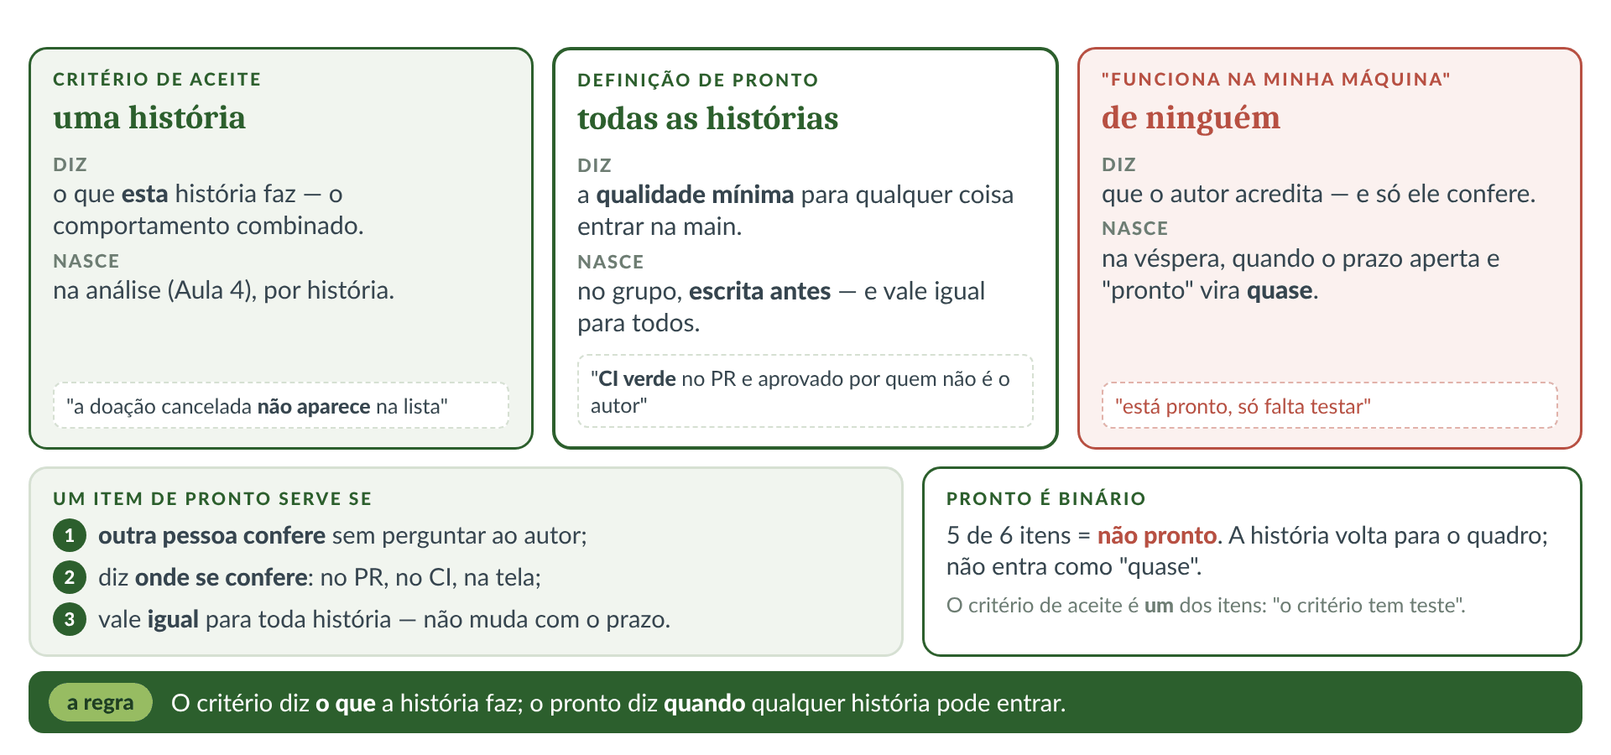
Critério, pronto e "na minha máquina"
Notes:
Ideia central: são três coisas que parecem iguais. O critério de aceite é de uma história e diz o que ela faz. A definição de pronto é de todas as histórias e diz a qualidade mínima para entrar na main. "Funciona na minha máquina" não é de ninguém, porque só o autor confere. Como reconhecer um bom item de pronto: outra pessoa o confere sem perguntar ao autor, ele diz onde se confere e vale igual para toda história. Pronto é binário: cinco de seis itens é não pronto. Erro típico: afrouxar a definição quando o prazo aperta.

Slide 12
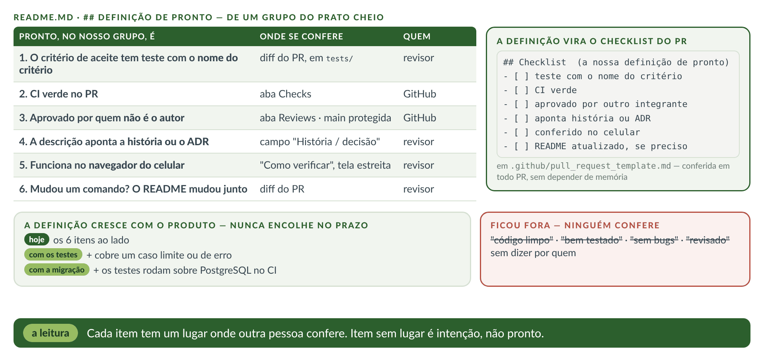
2
No Prato Cheio · a definição de pronto de um grupo
Notes:
Exemplo resolvido. Seis itens, cada um com o lugar onde outra pessoa confere: o diff do PR, a aba Checks, a aba Reviews, o campo História / decisão, o roteiro Como verificar. Os itens viram o checklist do arquivo .github/pull_request_template.md, para serem conferidos em todo PR sem depender de memória. A definição cresce com o produto: com os testes, ganha "cobre um caso limite ou de erro"; com a migração, "os testes rodam sobre PostgreSQL no CI". Ficam de fora os itens que ninguém consegue conferir com sim ou não.

Slide 13
2
Item de pronto ou intenção?
6 min
ATIVIDADE · turma toda, em voz alta
Estes itens apareceram em definições de pronto. Quais servem? Reescrevam um dos que não servem.
1. Código limpo.
2. O CI está verde no PR.
3. Testado.
4. Aprovado no GitHub por um integrante que não é o autor.
5. Sem bugs.
6. Conferido pelo revisor no celular, seguindo o Como verificar do PR.
7. A doação cancelada não aparece na lista.
Pergunta que decide: outra pessoa confere sem perguntar ao autor? · gabarito nas notas do slide
Notes:
SERVEM: 2, 4 e 6 — cada um se confere com sim ou não, e se sabe onde (aba Checks, aba Reviews, o roteiro do PR). NÃO SERVEM: 1, 3 e 5. "Sem bugs" é impossível de conferir e sai. "Testado" vira item quando diz o quê: "o critério de aceite tem teste com o nome do critério" — e, mais forte, "e o teste falha se a regra for invertida". "Código limpo" vira item só se apontar algo conferível, como "nenhuma regra de negócio fora de src/doacoes.js"; se não der, sai. A PEGADINHA é o 7: é um critério de aceite, de uma história só (o cancelamento). Não pode ser item de pronto, porque não vale para toda história. Pergunta de fechamento: onde o item 6 se confere? No PR — e é por isso que o PR precisa do roteiro Como verificar.

Slide 14
PARA IR ALÉM
A definição de pronto
No Scrum, a definição de pronto é o compromisso do incremento: o que ainda não a cumpre não faz parte dele.
Referência | Ano | O que você tira dela
SCHWABER, K.; SUTHERLAND, J. The Scrum Guide | 2020 | a definição de pronto como compromisso do incremento
KNIBERG, H. Scrum and XP from the Trenches, 2. ed. | 2015 | como um time escreve e usa a sua definição
BECK, K. Extreme Programming Explained, 2. ed. | 2004 | qualidade como parte do trabalho, não fase do fim
Leitura opcional. O Scrum Guide tem 14 páginas e é de acesso livre; a seção sobre o incremento é curta.
Referências · não substituem a sua consulta
Notes:
O Scrum Guide de 2020 é explícito: se um item do backlog não cumpre a definição de pronto, não pode ser apresentado como parte do incremento — volta para o backlog. É a origem do "pronto é binário".

Slide 15
3
Commits e Pull Request
O commit é a unidade de mudança: uma mudança por commit, com uma mensagem que diz o que muda no comportamento e por quê. O Pull Request é a unidade de integração: um incremento, com a descrição que o revisor usa para conferir — e que entra na main com CI verde e revisão de outro integrante.
um commit, uma mudança
mensagem: o quê e por quê
um PR, um incremento
main: CI verde + revisão
Notes:
Ideia central: commit é unidade de mudança e PR é unidade de integração. A mensagem diz o que muda no comportamento e por quê; o PR diz o que faz, de onde vem, como verificar e o que a IA fez. Como reconhecer um bom histórico: dá para entender o incremento lendo só o git log --oneline. Erro típico: commits "ajustes", "wip" e "final", e um PR gigante no fim da iteração.

Slide 16
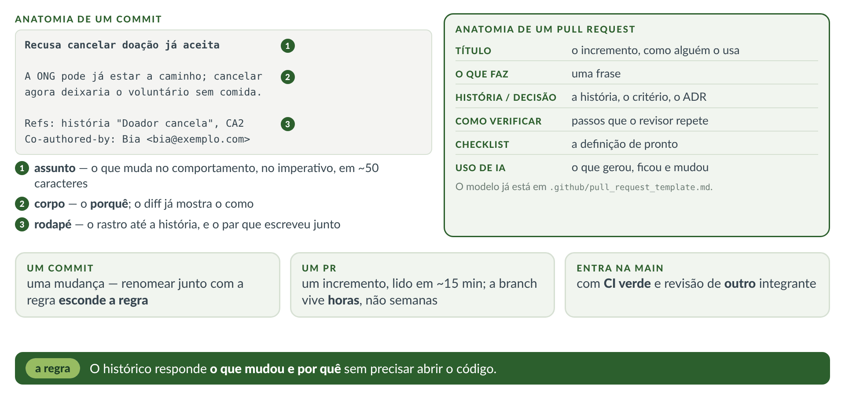
Anatomia de um commit e de um PR
Notes:
Ideia central: o commit tem três partes. O assunto diz o que muda no comportamento, no imperativo, em uns 50 caracteres. O corpo diz por quê — o diff já mostra o como. O rodapé leva o rastro (Refs: a história, o critério, o ADR) e o par (Co-authored-by:, que conta como participação de quem escreveu junto). O PR tem seis campos, e o modelo já está em .github/pull_request_template.md. Erro típico: misturar refatoração e regra no mesmo commit, o que esconde a regra de quem revisa.

Slide 17
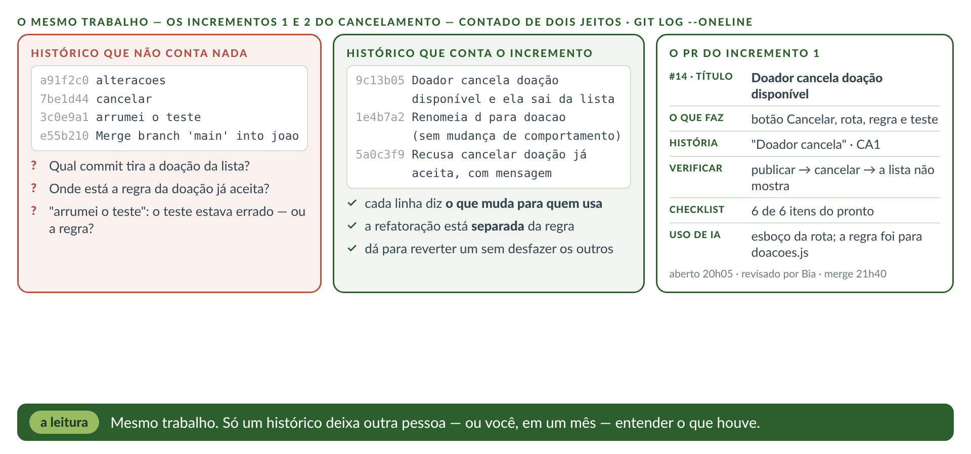
3
No Prato Cheio · o histórico do cancelamento
Notes:
Exemplo resolvido. Os dois históricos descrevem o mesmo trabalho. O da esquerda não responde qual commit tira a doação da lista, nem onde está a regra da doação aceita, nem se "arrumei o teste" corrigiu o teste ou a regra. O do centro responde tudo pela mensagem, separa a refatoração da regra e permite reverter um commit sem desfazer os outros. O PR do incremento 1 traz os campos preenchidos, inclusive o que a IA gerou e o que mudou.

Slide 18
3
Escreva a mensagem
5 min
ATIVIDADE · em duplas, depois em voz alta
Cada linha descreve um diff. Escrevam o assunto do commit — e digam se ele deveria ser dividido.
1. criarDoacao passa a recusar quantidade zero ou negativa; um teste novo cobre o caso.
2. Renomeia a variável d para doacao em três funções de repositorio.js. Nada mais muda.
3. Acrescenta o botão Cancelar e a rota de cancelar — e, no mesmo commit, troca a cor do cabeçalho.
4. Corrige a consulta da lista, que mostrava doações canceladas como disponíveis.
Assunto: o que muda no comportamento · corpo: por quê · gabarito nas notas do slide
Notes:
1: "Recusa doação com quantidade zero ou negativa" — no corpo, o porquê (quantidade zero não é doação). 2: "Renomeia d para doacao em repositorio.js (sem mudança de comportamento)" — refatoração sozinha num commit facilita a revisão: o revisor sabe que não precisa procurar regra nova. 3: DIVIDIR em dois — "Doador cancela doação disponível" e "Muda a cor do cabeçalho"; misturar esconde a regra num diff de estilo (e a cor talvez nem seja deste PR). 4: "Lista de disponíveis deixa de mostrar doações canceladas" — a mensagem diz o comportamento novo, não "corrige bug"; o corpo diz a causa (a consulta não filtrava o status cancelada). O erro mais comum na turma: mensagens que descrevem o arquivo ("altera repositorio.js") em vez do comportamento.

Slide 19
4
Rastrear o código até a decisão
Rastreabilidade é ir da história ao código e do código à história sem perguntar a quem escreveu. O fio passa pelo critério de aceite, pela decisão ou ADR, pelo PR e pelo commit, e chega ao código e ao teste. Cada elo é barato quando feito na hora — e caro de reconstruir depois.
critério
decisão · ADR
PR
commit
código + teste
Notes:
Ideia central: rastreabilidade é chegar de qualquer ponta à outra sem perguntar a quem escreveu. O fio passa por critério, decisão, PR, commit, código e teste, e cada elo custa quase nada quando é feito na hora. Como reconhecer: um integrante explica qualquer trecho do produto seguindo o fio — inclusive o que não escreveu. Erro típico: PR sem descrição, commit sem mensagem útil e decisão que só existe na conversa.

Slide 20
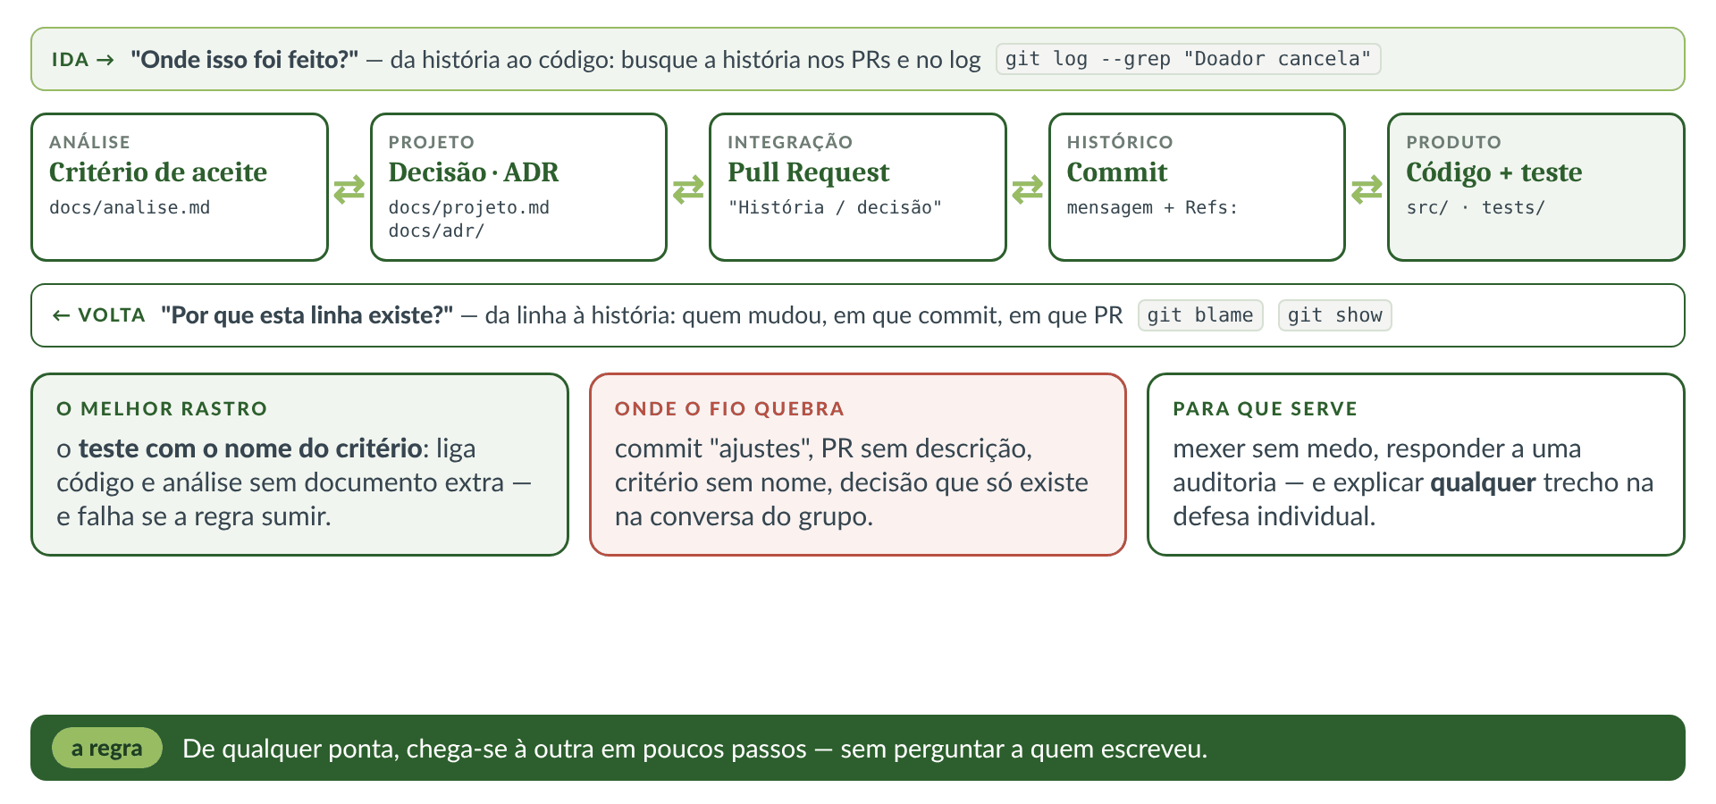
O fio, nos dois sentidos
Notes:
Ideia central: o fio tem dois sentidos. Na ida, da história ao código, a pergunta é "onde isso foi feito?" — busca-se a história nos PRs e no log (git log --grep). Na volta, da linha à história, a pergunta é "por que esta linha existe?" — git blame mostra o commit, git show mostra a mensagem, e o commit leva ao PR. O melhor rastro é o teste com o nome do critério: liga código e análise sem documento extra e falha se a regra sumir. Erro típico: deixar a decisão só na conversa do grupo.

Slide 21
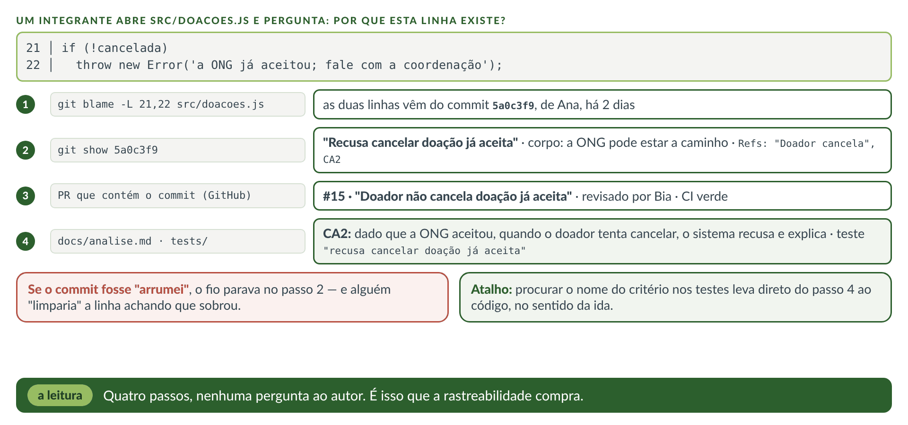
4
No Prato Cheio · seguindo o fio de uma linha
Notes:
Exemplo resolvido, no sentido da volta. Quatro passos, nenhuma pergunta ao autor: o blame leva ao commit, o commit leva ao PR e ao critério, e o critério tem um teste com o mesmo nome. Se a mensagem fosse "arrumei", o fio pararia no segundo passo — e alguém poderia apagar a linha achando que sobrou. No sentido da ida, o atalho é procurar o nome do critério nos testes.

Slide 22
4
Siga o fio no seu repositório
6 min
ATIVIDADE · em grupo, no repositório do grupo
Abram o repositório do grupo. Façam a ida e a volta, e anotem em que passo o fio quebrou.
1. Ida: escolham um critério da história zero em docs/analise.md. Achem o teste que o cobre e o PR em que ele entrou.
2. Volta: em src/doacoes.js, escolham uma linha de regra, rodem git blame e cheguem ao PR e à história.
3. Anotem onde o fio quebrou — e o que o PR de hoje fará diferente.
Sem entrega e sem nota · o que quebrou vira cuidado no PR de hoje · gabarito nas notas
Notes:
O que costuma aparecer. Na IDA, o fio quebra no nome do teste ("teste 1", "funciona") ou porque o critério nunca virou teste. Na VOLTA, quebra na mensagem do commit ("initial", "ajustes") ou porque o código entrou antes do fluxo de PR, na Unidade 1. O que fazer: o que já foi integrado fica como está; o fio se conserta para a frente — no PR de hoje, "História / decisão" preenchido, teste com o nome do critério e mensagem que diz o comportamento. Um grupo que achou o fio inteiro nos dois sentidos pode tentar com uma linha de src/repositorio.js: a guarda status = 'disponivel' do aceite costuma ser a mais difícil de rastrear até o critério.

Slide 23
PARA IR ALÉM
Histórico e rastreabilidade
Mensagem de commit e rastreabilidade de requisitos são assuntos antigos — e resolvem o mesmo problema: saber por que o sistema é assim.
Referência | Ano | O que você tira dela
CHACON, S.; STRAUB, B. Pro Git, 2. ed. (cap. 5, contribuir com um projeto) | 2014 | assunto curto, corpo com o porquê, um commit por mudança
BEAMS, C. How to Write a Git Commit Message | 2014 | as sete regras da mensagem de commit
GOTEL, O.; FINKELSTEIN, A. An Analysis of the Requirements Traceability Problem (ICRE) | 1994 | rastrear para a frente e para trás
GOOGLE. Engineering Practices — Small CLs | 2019 | por que mudanças pequenas são revisadas melhor
Leitura opcional. Pro Git e o guia do Google são de acesso livre; o texto de Beams lê-se em dez minutos.
Referências · não substituem a sua consulta
Notes:
Gotel e Finkelstein distinguem a rastreabilidade antes do requisito (de onde ele veio) e depois dele (onde ele foi parar no código e nos testes). Na disciplina, a primeira está na análise e nos ADRs; a segunda está no PR, no commit e no nome do teste.

Slide 24
5
Usar IA para gerar código
Com a IA como colaboradora, ela escreve o primeiro rascunho — rápido e plausível. Plausível não é verificado: o código pode rodar e ainda assim pular as camadas do projeto, abrir uma injeção de SQL ou inventar uma coluna. O trabalho de engenharia é ler, testar, conferir contra o projeto e registrar no PR o que ficou, o que mudou e por quê.
entendo?
camadas?
SQL seguro?
inventou?
dado pessoal?
o teste pega?
Notes:
Ideia central: a IA escreve o rascunho; quem decide o que fica, e responde por isso, é o grupo. Como reconhecer o uso responsável: cada linha foi lida, o teste do critério roda e falharia com a regra errada, o código respeita as camadas e o PR diz o que a IA gerou e o que mudou. Erro típico: aceitar porque roda — e não conseguir explicar a linha na defesa individual, que pede modificação ao vivo.

Slide 25
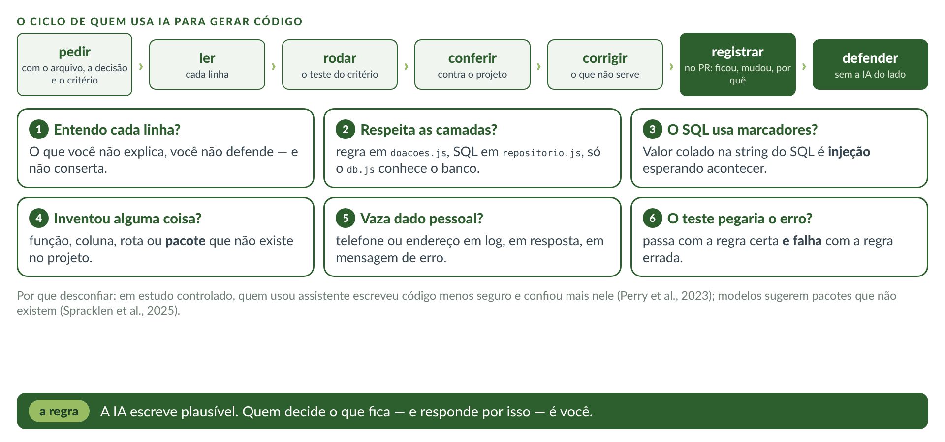
Seis verificações antes de aceitar
Notes:
Ideia central: o ciclo tem sete passos e os dois últimos são seus — registrar no PR e defender sem a IA. As seis verificações valem para qualquer código gerado: entendo cada linha? respeita as camadas? o SQL usa marcadores? inventou função, coluna ou pacote? vaza dado pessoal? o teste pegaria o erro? Por que desconfiar: em estudo controlado, quem usou assistente escreveu código menos seguro e confiou mais nele (Perry et al., 2023); modelos sugerem pacotes que não existem (Spracklen et al., 2025). Erro típico: aceitar porque roda.

Slide 26
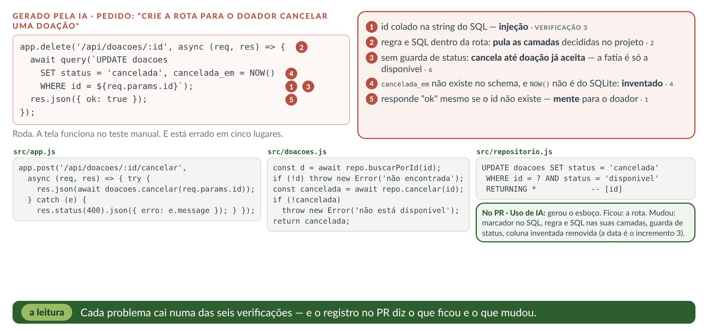
5
No Prato Cheio · código gerado, revisado
Notes:
Exemplo resolvido. O código gerado roda, a tela funciona no teste manual — e está errado em cinco lugares, cada um ligado a uma das seis verificações: id colado no SQL (injeção), regra e SQL dentro da rota (camadas), nenhuma guarda de status (cancela até a doação aceita), coluna cancelada_em e NOW() inventados (não existem no schema nem no SQLite) e resposta ok mesmo quando nada mudou. A correção põe cada coisa na sua camada e o registro no PR diz o que ficou e o que mudou.

Slide 27
5
Vocês aceitariam este código?
6 min
ATIVIDADE · em duplas, depois em voz alta
Pedido à IA: "crie a rota para o voluntário marcar a coleta". O que não pode entrar — e por quê?
app.post('/api/doacoes/:id/coletar', async (req, res) => {
const doacao = await repo.buscar(req.params.id);
doacao.status = 'coletada';
await query(`UPDATE doacoes SET status = 'coletada',
voluntario = '${req.body.nome}' WHERE id = ${doacao.id}`);
console.log('coleta', req.body.nome, req.body.telefone);
res.json(doacao);
});
Achem ao menos quatro problemas e a verificação que cada um fere · gabarito nas notas
Notes:
OITO PROBLEMAS, com a verificação que cada um fere. (1) repo.buscar não existe: a função do repositório é buscarPorId — inventou (4). (2) Se o id não existir, doacao é undefined e a rota quebra com erro 500 — ninguém leu a linha seguinte pensando no vazio (1). (3) Não confere se a doação estava aceita: dá para coletar doação disponível ou cancelada — a regra do caso não está lá (6, nenhum teste pegaria). (4) Regra e SQL dentro da rota, pulando doacoes.js e repositorio.js (2). (5) Nome e id colados na string do SQL: injeção (3). (6) A coluna voluntario não existe no schema (4). (7) Nome e telefone do voluntário no log: dado pessoal (5). (8) Responde a doação alterada em memória mesmo que o UPDATE não mude nada. O registro esperado no PR: "Uso de IA: gerou a rota de coletar. Ficou: o caminho da rota. Mudou: SQL com marcadores, regra em doacoes.js com a guarda de status aceita, sem log de dado pessoal, sem coluna inventada — e o teste do critério."

Slide 28
PARA IR ALÉM
Código gerado por IA: o que a pesquisa encontrou
Os estudos não dizem para não usar — dizem o que conferir antes de aceitar.
Referência | Ano | O que você tira dela
PEARCE, H. et al. Asleep at the Keyboard? Assessing the Security of GitHub Copilot's Code Contributions (IEEE S&P) | 2022 | cerca de 40% dos programas avaliados tinham vulnerabilidade
PERRY, N. et al. Do Users Write More Insecure Code with AI Assistants? (ACM CCS) | 2023 | menos segurança — e mais confiança — com assistente
SPRACKLEN, J. et al. We Have a Package for You! (USENIX Security) | 2025 | pacotes que não existem sugeridos pelo modelo
OWASP. Top 10 — A03: Injection | 2021 | por que valor colado no SQL é vulnerabilidade
Leitura opcional. Comece pelo resumo de Perry et al.: o achado sobre a confiança é o que mais importa na prática.
Referências · não substituem a sua consulta
Notes:
Pearce e colegas geraram programas com o Copilot em cenários ligados a vulnerabilidades conhecidas e encontraram falhas em cerca de 40% deles. Perry e colegas, num experimento com participantes, observaram que quem tinha o assistente escreveu código menos seguro e, ao mesmo tempo, se considerou mais seguro. O pacote inventado é o risco mais novo: alguém pode publicar um pacote com o nome que o modelo inventa.

Slide 29
O que entregar hoje
Uma entrega de 0,25 — cada integrante entrega no Teams até 23h59 de hoje
README.md · ## Definição de pronto: itens conferíveis, cada um com onde se confere — entra por PR revisado.
A história priorizada e as suas fatias, escritas na descrição do PR — a primeira fatia é a de hoje.
O PR da primeira fatia, aberto ou integrado: título que nomeia o incremento, História / decisão, teste com o nome do critério, Uso de IA.
Um commit seu, de hoje — ou Co-authored-by: no commit do par.
Fora da nota, mas necessário para a Aula 12: o PostgreSQL no ar, pelo caminho do ADR.
Entrega do encontro: o PR da primeira fatia (aberto ou integrado) e a definição de pronto no README
Detalhes e correção: enunciado-atividade-ava.md · correção binária: entregou no prazo e no formato, pontuou
Notes:
Cada integrante entrega no Teams três linhas: o repositório, o link do PR da primeira fatia e o seu próprio commit de hoje. A definição de pronto tem de estar na main (o PR dela é o primeiro da noite). O PR da fatia pode estar aberto: o que se confere é a forma — título, História / decisão, teste com o nome do critério e Uso de IA preenchido. A qualidade do incremento é avaliada no Trabalho 3.

Slide 30
Produção em sala, em duas faixas
Em grupo (3 a 5 pessoas) — no repositório do grupo, nesta ordem
1
A1 · Escrever a definição de pronto e abrir o PR dela, revisado por quem não a escreveu. Se quiserem, levem os itens para o checklist do template de PR.
2
A2 · Escolher a próxima história priorizada, cortá-la em fatias e abrir a branch da primeira.
3
A3 · Em paralelo, um integrante sobe o PostgreSQL pelo caminho do ADR e confere a conexão.
4
B1 · Implementar a primeira fatia com o teste do critério, em commits que contam o incremento.
5
B2 · Abrir o PR com a descrição completa; outro integrante revisa contra a definição de pronto; CI verde; merge se der tempo.
Faixa A: 19h50–20h40, depois dos pontos 1 e 2 · Faixa B: 21h12–22h20, depois dos pontos 3, 4 e 5
Notes:
A produção acompanha a exposição. A faixa A usa os pontos 1 e 2: a definição de pronto entra primeiro porque é ela que o PR da fatia vai cumprir; a história é cortada antes de qualquer código. A faixa B usa os pontos 3 a 5: a fatia é implementada com o teste do critério, o histórico conta o incremento, o PR leva o rastro e o registro de IA. Subir o PostgreSQL não depende da exposição e corre em paralelo; a troca do código para PostgreSQL é na Aula 12.

Slide 31
Nível de IA nesta aula
IA como colaboradora
Pode gerar código e testes. Antes de aceitar, passe pelas seis verificações; no PR, registre o que ficou, o que mudou e por quê.
Em qualquer nível, você continua responsável por verificar, testar, corrigir e defender o resultado.
Premissa 3 · o nível é declarado em toda atividade
Notes:
Nível de hoje: colaboradora. A IA pode escrever o rascunho do código e dos testes. Antes de aceitar, as seis verificações; no PR, a seção Uso de IA diz o que ela gerou, o que ficou e o que mudou. "A IA escreveu assim" não é justificativa aceita na defesa.

Slide 32
Sua consulta
O que você precisa ter à mão para cortar uma história em fatias, escrever um item de pronto que outra pessoa confere e reconhecer, em cinco segundos, o código gerado que não pode entrar?
Manuscrita, de próprio punho, extensão a seu critério. É a única consulta permitida na prova.
Notes:
A consulta é manuscrita e sua; escreva-a com as suas palavras. Esta é a primeira página da Unidade 3. Sugestão de itens: os três testes do incremento e por onde cortar; a diferença entre critério de aceite e definição de pronto; as três partes de uma mensagem de commit; os dois sentidos do fio e os comandos de cada um; as seis verificações do código gerado.

Slide 33
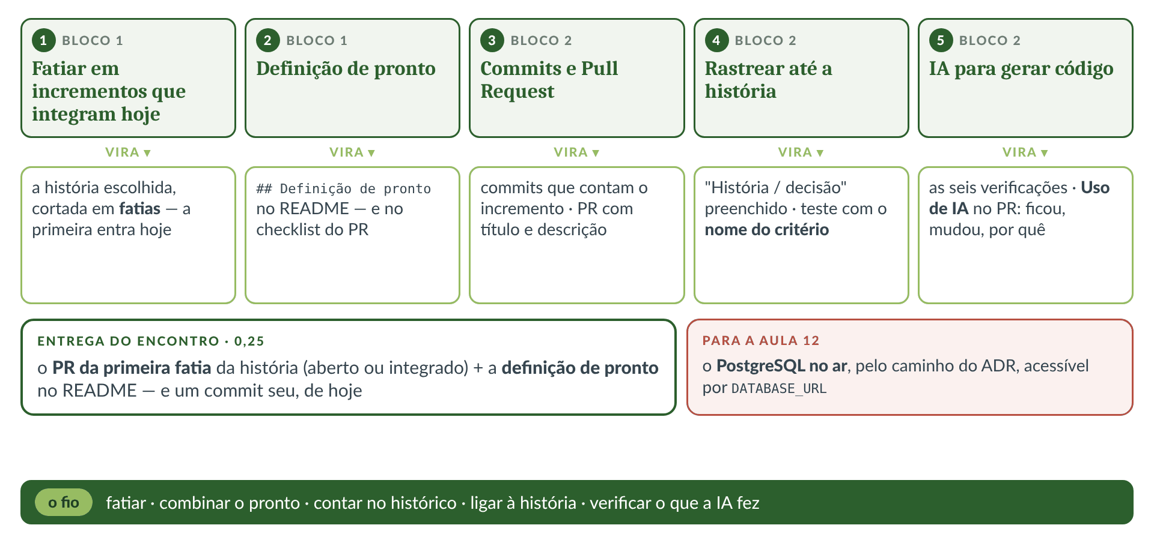
Para estudar · Mapa da aula
Notes:
Use o mapa para se localizar: cada ponto vira uma coisa no repositório, e a entrega do encontro junta as duas primeiras faixas — a definição de pronto e o PR da primeira fatia. O fio da aula: fatiar, combinar o pronto, contar no histórico, ligar à história e verificar o que a IA fez.

Slide 34
Para estudar · Glossário
Termo | Em uma frase
Incremento | a menor mudança que alguém usa e que entra na main hoje
Fatia vertical | um pedaço fino de cada camada — tela, rota, regra, SQL e teste
Definição de pronto | qualidade mínima, igual para toda história, conferível por outra pessoa
Critério × pronto | o critério diz o que a história faz; o pronto, quando ela pode entrar
Commit | uma mudança; assunto = o que muda, corpo = por quê, rodapé = Refs
Pull Request | um incremento, com descrição, CI verde e revisão de outro integrante
Rastreabilidade | ida (onde foi feito?) e volta (por que esta linha existe?)
Co-authored-by: | linha do commit que registra quem escreveu em par
Uso de IA (no PR) | o que a IA gerou, o que ficou, o que mudou e por quê
A definição de pronto cresce com o produto: com os testes e com a migração, ganha itens.
Notes:
Glossário para consulta rápida. Três pares que confundem: critério de aceite e definição de pronto (uma história × todas); fatia e camada (vertical × horizontal); commit e PR (unidade de mudança × unidade de integração).

Slide 35
Para estudar · Um PR completo
#14 Doador cancela doação disponível
## O que este PR faz botão Cancelar, rota, regra e teste do incremento 1
## História / decisão "Doador cancela" · CA1 · fatias: 1 de 3
## Como verificar publicar uma doação → Cancelar → a lista não a mostra
## Checklist [x] teste com o nome do critério [x] CI verde
[x] aprovado por outro integrante [x] celular
## Uso de IA esboço da rota; regra e SQL movidos para as camadas,
marcador no SQL, coluna inventada removida
Exemplo ilustrativo: o PR do incremento 1 do cancelamento. O seu segue o mesmo modelo, em .github/pull_request_template.md.
Notes:
Cada campo responde a uma pergunta do revisor: o que mudou, de onde vem, como confiro, cumpre o pronto, o que a IA fez. Um PR assim é revisado em quinze minutos e explicado na defesa por qualquer integrante.

Slide 36
Para estudar · O que levar
Uma frase por ponto — para escrever na sua consulta com as suas palavras
1. Incremento é vertical e pequeno: alguém usa, entra hoje, o PR se lê.
2. Pronto é igual para toda história, escrito antes e conferível; faltou um item, não está pronto.
3. Commit: uma mudança, o que muda e por quê. PR: um incremento, com descrição.
4. O fio vai e volta: critério → decisão → PR → commit → código e teste.
5. Código da IA passa pelas seis verificações e fica registrado no PR.
O deck não substitui a sua consulta: ela é manuscrita e feita por você.
Notes:
Resumo dos cinco pontos, na ordem da aula. Reescreva cada frase com as suas palavras e ponha ao lado um exemplo do seu produto.

Slide 37
Para estudar · Autoteste
Responda por escrito e depois confira nas notas do slide
1. "Terminei o back, falta o front." O que está errado nessa fatia?
2. "A doação cancelada não aparece na lista" é item de pronto? Por quê?
3. Escreva o assunto de um commit que impede publicar doação com validade vencida.
4. Você encontrou uma linha estranha em repositorio.js. Que comandos levam até a história?
5. A IA gerou SQL com o id colado na string. Que verificação isso fere, e como se corrige?
Se travar em alguma, volte ao infográfico do ponto correspondente.
Notes:
Respostas esperadas. 1: é fatia por camada — ninguém usa, e o teste do critério fica para depois; a fatia certa atravessa tela, rota, regra, SQL e teste num pedaço fino. 2: não; é critério de aceite de uma história só; item de pronto vale para todas. 3: "Recusa doação com validade vencida" (o comportamento, no imperativo), com o porquê no corpo. 4: git blame na linha, git show no commit, o PR que contém o commit e, dele, a história e o critério; o atalho de ida é procurar o nome do critério nos testes. 5: a verificação do SQL com marcadores — é injeção; corrige-se com o marcador (?) e o valor no array de parâmetros, no repositorio.js.

